Slide 1



BITCOIN
SENTIMENT
PREDICTING MARKET TRENDS FROM SOCIAL MEDIA TEXT
ROY VIVANTE , MOR SIGMAN
DEEP LEARNING | HIT - IDAN TOBIS
YouTube
GitHub

Slide 2

מטרת הפרויקט
פיתוח מערכת מבוססת Deep Learning לניתוח סנטימנט מרשתות חברתיות (X/Twitter) ככלי לזיהוי מוקדם של מצבי סיכון או הזדמנות בשוק הביטקוין.

Slide 3

הרקע
שוק הקריפטו מאופיין בתנודתיות גבוהה ובהשפעה משמעותית של דעת קהל.
ציוצים והתבטאויות של גורמים בעלי השפעה גלובלית - עשויים לגרום לשינויים חדים במחיר הביטקוין בפרקי זמן קצרים.
ניתוח סנטימנט מהווה כלי מרכזי להבנת הלך הרוח הציבורי ולזיהוי מוקדם של אותות סיכון או הזדמנות בשוק.

Slide 4



האם הטוויטר יודע לאן הולך השוק?
הבעיה:
השאלה:
ההשערה:
שוק הקריפטו מונע מרגש, פחד וHype.
התנודתיות גבוהה והחיזוי קשה.
האם ניתן לחלץ אות (signal) סטטיסטי מובהק מתוך ציוצים כדי לחזות את הביטקוין?
הנחו שמודל למידה עמוקה יצליח לזהות דפוסים מורכבים ואירוניה בטקסט.

Slide 5
שלבי העבודה:
נתונים – ציוצים, מחירי BTC יומיים מתוך Yahoo Finance
1
2
ניקוי נתונים
Label r30
3
Temporal Split
4
מודלים – Baseline, BiLSTM
5
Event study
6

Slide 6

נתונים:
ניקוי
השוק
הזמן
הטקסט
הסרת URL, תיוגים וסימנים מיותרים להשארת תוכן סמנטי.
מחירי סגירה יומיים שנמשכו מ- Yahoo Finance.
טווח נתונים של כ- 7 חודשים
כ – 66,000 ציוצים מסוננים הקשורים לביטקוין

Slide 7
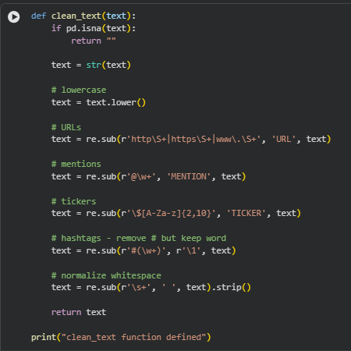
clean_text:

Slide 8
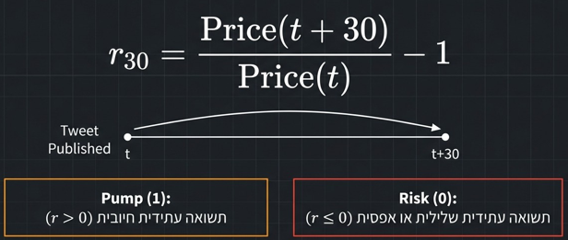
הגדרת המטרה:
המטרה אינה חיזוי מחיר, אלא לחזות מגמה לטווח בינוני.
חיזוי תשואה עתידית (r3) - מייצג את התשואה העתידית המצטברת של הביטקוין בחלון זמן של 30 יום מרגע פרסום הציוץ.

Slide 9
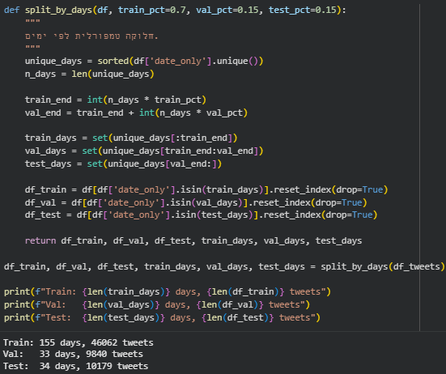

מניעת דליפת מידע (Data Leakage)
הבעיה: חלוקה אקראית יוצרת חיזוי מזויף.
הפתרון: חלוקה טמפורלית – המודל לומד מהעבר ונבחן על העתיד.
חלוקה: 70%/ 15%/ 15%.
הפרדה מוחלטת – אין חפיפה של ציוצים מאותו יום בין הקבוצות.

Slide 10
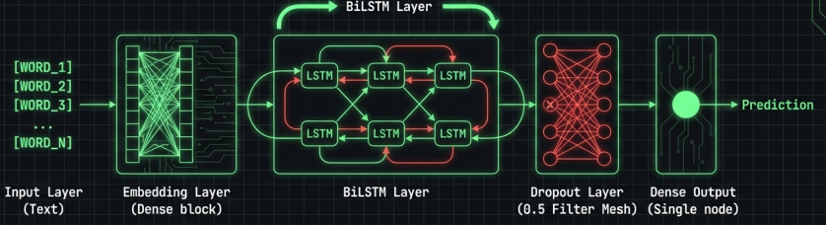
המודל העמוק: BILSTM
המודל : Bi-Directional LSTM
הלוגיקה : הבנת הקשר ורצף
קריאת הטקסט משני הכיוונים.
Embedding Layer: ייצוג סמנטי למילים.
Dropout: מנגנון למניעת Overfitting.

Slide 11
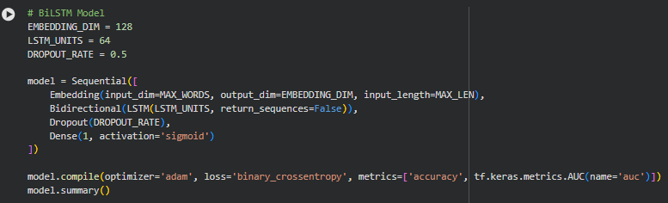
הגדרה של מודל ה־BiLSTM

Slide 12
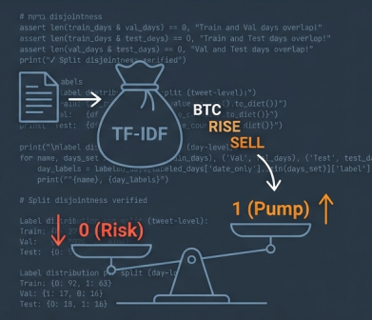
המודל הבסיסי: The Baseline
המודל : TF-IDF + Logistic Regression
הלוגיקה : גישת Bag of Words
המודל מחפש מילות מפתח ספציפיות ('Moon', 'Crash', 'Bull').
אינו מבין הקשר (Context) או סדר
מילים.
מילים בודדות מכילות את רוה הסיגנל.

Slide 13
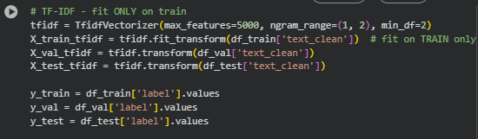
המודל הבסיסי: The Baseline

Slide 14
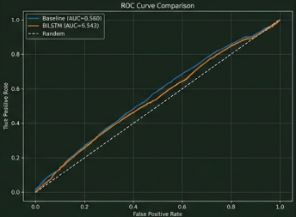
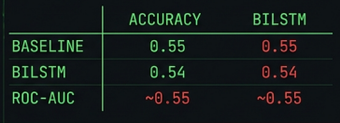
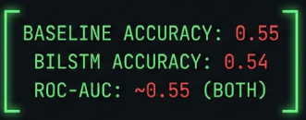
תוצאות ראשוניות:
מסקנה: ברמת הציוץ הבודד, הרעש רב מידי. קשה להבחין בין מודלים באמצעות מדדים יבשים.

Slide 15
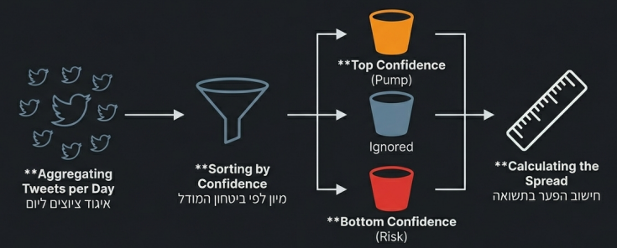
Event Study:
שובר השוויון - Event Study ברמת ימים
במקום לבדוק ציוץ – ציוץ, בודקים ימים שלמים.
האם ימים שהמודל היה 'אופטימי' לגביהם הרוויחו יותר?

Slide 16
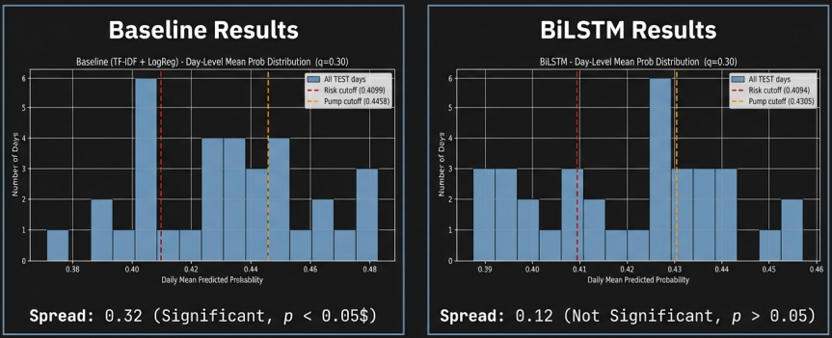
השוואה:

Slide 17
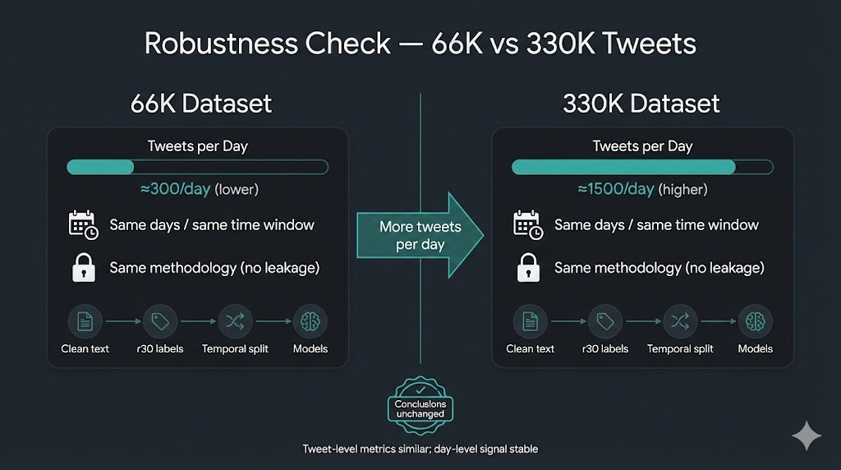
בדיקת יציבות :
הרצת Pipeline על דאטה גדול: K330 ציוצים (1500 ביום).
שמירה על מתודולוגיה זהה.
ברמת ציוץ - המדדים נשארו דומים.
בבדיקת Event Study ברמת ימים התקבלה אותה תמונה.
מסקנה: הגדלת הדאטה שיפרה יציבות, אבל לא שינתה את המסקנה המרכזית — הסיגנל מהטקסט קצר מוגבל ולכן נדרש מודל/דאטה עשיר יותר כדי לראות שיפור משמעותי.

Slide 18


מסקנות:
מניעת דליפת מידע (Data Leakage)
הסיגנל בטקסט חלש ברמת ציוץ, אבל מתגלה ברמת יום
השוואה הוגנת Baseline חזקה מוכיחה יושרה מדעית
בדיקת יציבות על דאטה גדול מחזקת שהממצאים לא מקריים

Slide 19
תודה על ההקשבה!

